Slide 1
盤後檢討與隔日預掛單
2026-10-20 | 2026 德明X富達投資擂台
台股投資競賽 盤後檢討與隔日預掛單 2026-10-20 | 1

Slide 2
今日重點
總資產
813 萬
累積報酬
-18.68%
執行後持股率
77.8%
大盤預測開盤
+0.07%
• 美股隔夜表現分歧，費城半導體指數上漲 1.61%，那斯達克指數上漲 1.11%，標普500 指數上漲 0.41%。台積電ADR 上漲 1.84%，輝達上漲 1.38%。然而，那斯達克期貨下跌 0.56%，日經225 指數下跌 1.3%。國際方面，美元兌台幣升值 0.85%，西德州原油下跌 2.62%。台股昨日終場重挫 529 點，再度回測季線支撐，外資連續 10 日賣超並匯出近千億元，導致新台幣重貶，市場氣氛偏空保守。
• 根據模型預測，今日台股開盤將呈現平盤走勢，預測開盤價為 46326.52 點，此預測的命中率高達 82.8%。然而，開盤後盤中走勢預計將回落，此判斷的命中率為 66.7%。（注意：盤後版使用的美股資料為前一晚收盤，明早 07:00 盤前報告會以最新美股重新計算）
台股投資競賽 盤後檢討與隔日預掛單 2026-10-20 | 2

Slide 3
庫存怎麼處理
標的 | 持股 | 損益 | 建議 | 數量 | 限價
3189 景碩 | 1,639 | -12.84% | 全部出清 | 賣出全部 1 張又 639 股（共 1,639 股） | 935.0
1560 中砂 | 1,091 | -15.70% | 全部出清 | 賣出全部 1 張又 91 股（共 1,091 股） | 849.0
6213 聯茂 | 1,000 | +3.02% | 全部出清 | 賣出全部 1 張（1,000 股） | 741.0
6196 帆宣 | 1,150 | -9.18% | 全部出清 | 賣出全部 1 張又 150 股（共 1,150 股） | 587.0
3591 艾笛森 | 20,528 | -7.40% | 全部出清 | 賣出全部 20 張又 528 股（共 20,528 股） | 26.25
2845 遠東銀 | 36,071 | +1.78% | 全部出清 | 賣出全部 36 張又 71 股（共 36,071 股） | 13.05
2360 致茂 | 8 | -15.46% | 全部出清 | 賣出全部 8 股（零股） | 1980.0
3037 欣興 | 570 | -10.72% | 減碼 | 賣出 190 股（零股），保留 380 股（零股） | 1040.0
2915 潤泰全 | 7,173 | +0.62% | 加碼 | 加買 1 張又 455 股（共 1,455 股），加碼後共 8 張又 628 股（共 8,628 股） | 57.9
2103 台橡 | 3,000 | -3.53% | 加碼 | 加買 42 張又 679 股（共 42,679 股），加碼後共 45 張又 679 股（共 45,679 股） | 28.7
2889 國票金 | 40,416 | +5.68% | 續抱 | 維持 40 張又 416 股（共 40,416 股） | —
5880 合庫金 | 24,000 | +5.02% | 續抱 | 維持 24 張（24,000 股） | —
6182 合晶 | 1,000 | -9.22% | 續抱 | 維持 1 張（1,000 股） | —
台股投資競賽 盤後檢討與隔日預掛單 2026-10-20 | 3

Slide 4
警示提醒（嚴重 5／警告 3）
【嚴重】3189 景碩：已跌破停損價 999.0（目前 945.0）：依紀律全數出場 → 建議賣出 1 張又 639 股（共 1,639 股）（持有 1,639 股的 100%），限價 935.0
【嚴重】1560 中砂：已跌破停損價 936.69（目前 858.0）：依紀律全數出場 → 建議賣出 1 張又 91 股（共 1,091 股）（持有 1,091 股的 100%），限價 849.0
【嚴重】6196 帆宣：已跌破停損價 599.23（目前 593.0）：依紀律全數出場 → 建議賣出 1 張又 150 股（共 1,150 股）（持有 1,150 股的 100%），限價 587.0
【嚴重】2360 致茂：已跌破停損價 2069.91（目前 2000.0）：依紀律全數出場 → 建議賣出 8 股（零股）（持有 8 股的 100%），限價 1980.0
【嚴重】期貨權益數 585,840 元低於維持保證金 1,076,000 元（追繳）：權益數／維持保證金 = 54% → 今天內補足至原始保證金 1,402,000 元（約需轉入 816,160 元）或減少口數，否則可能被砍倉
【警告】3037 欣興：距停損價 1046.11 只剩 0.8%，先掛好停損單 → 建議賣出 190 股（零股）（持有 570 股的 33%），限價 1040.0
【警告】3037 欣興：負面新聞：楊梅廠發生工安意外，遭勞檢處勒令部分停工 → 減半買進（406 股（零股））或等回測支撐
【警告】TX202610 距結算日 2026-10-21 剩 0 天：結算日以最後結算價強制了結 → 決定平倉或轉倉到次月
台股投資競賽 盤後檢討與隔日預掛單 2026-10-20 | 4

Slide 5
今日漲跌停與原因（漲停 31／跌停 3）
標的 | 產業 | 可能原因
跌停｜6933 AMAX-KY | 電腦及週邊設備業 | 可能原因（新聞）：【09:18 即時新聞】AMAX-KY(6933) 亮燈漲停，AI資料中心題材續成盤中焦點 - CMo
跌停｜6668 中揚光 | 光電業 | 可能原因（新聞）：【10:40 即時新聞】中揚光(6668)股價續揚，盤中零股交投升溫成焦點 - CMoney投資網誌；
跌停｜7835 永悅健康-創 | 數位雲端 | 可能原因（新聞）：台積電爆4040張救場買單收平盤 台股僅收跌289點 - ETtoday財經雲；台股收跌529點失守4
漲停｜5475 德宏 | 電子零組件業 | 可能原因（新聞）：德宏(5475) 個股概覽 | 個股 - 股市 - CMoney；Q布還沒放量，德宏(5475)獲利卻
漲停｜3441 聯一光 | 光電業 | 可能原因（新聞）：【13:24 即時新聞】聯一光(3441)股價走強，主力與法人籌碼同時受關注 - CMoney投資網誌
漲停｜3354 律勝 | 電子零組件業 | 可能原因（新聞）：PCB紅通通！「這檔」PTFE布局有成攜銘旺科、律勝等6檔漲停 富喬、聯茂、鉅橡漲逾5% - Yaho
漲停｜4960 誠美材 | 光電業 | 可能原因（新聞）：誠美材 (4960.TW) 的分析師見解、目標價與建議 - Yahoo 財經；【09:57 即時新聞】
漲停｜2033 佳大 | 鋼鐵工業 | 可能原因（新聞）：盤中速報 - 佳大(2033)股價拉至漲停，漲停價65.7元，成交6,937張 - TradingVi
漲停｜3483 力致 | 電腦及週邊設備業 | 可能原因（新聞）：【09:35 即時新聞】力致(3483)亮燈漲停，散熱題材買盤點火 - CMoney投資網誌；3483
漲停｜6141 柏承 | 電子零組件業 | 可能原因（新聞）：【11:03 即時新聞】柏承(6141)股價盤中走強，市場聚焦重訊記者會 - CMoney投資網誌；討
漲停｜6756 威鋒電子 | 半導體業 | 可能原因（新聞）：盤中速報 - 威鋒電子(6756)股價拉至漲停，漲停價121.0元，成交1,940張 - Tradin
台股投資競賽 盤後檢討與隔日預掛單 2026-10-20 | 5

Slide 6
三籃配置：進攻 75%／穩健 25%／ETF 0%
比例如何決定
• 灰燈：大盤中性（距季線 +0.4%、20 日 +0.0%） → 進攻籃 80%（已持續 4 個交易日）
• 依據（報酬率第一）：十年回測每次前 20 名 20 日報酬，進攻籃在綠燈 6.0%／灰燈 6.2%／紅燈 3.7%，都高於穩健籃 4.4%／3.8%／2.1%，勝率相近
• 調整 Agent 偵測到 1 項失誤 → 進攻 −5%，待模型修正後再恢復
• 股票內部：進攻籃 75%、穩健籃 25%
• 今日配置（佔股票＋ETF 目標持股）：進攻籃 75%、穩健籃 25%、ETF 籃 0%
• ETF 基準比例 0%（分散個股風險、證交稅 0.1%）
• 今日 ETF 籃比例 0%（佔股票＋ETF 目標持股；基準 0% 已依上述條件調整）
各籃內容
【進攻籃】目標 549 萬，執行後佔總資產 67.5%
• 進攻籃買進：1815 富喬、6141 柏承、2103 台橡
【穩健籃】目標 183 萬，執行後佔總資產 22.7%
• 穩健籃買進：2915 潤泰全
【ETF 籃】目標 0 萬，執行後佔總資產 0.0%
• ETF 籃買進：無
• 目前我們的持股配置中，進攻籃佔 75%，穩健籃佔 25%。大盤目前處於灰燈中性狀態，模型原建議進攻籃配置 80%，穩健籃 20%。但由於偵測到一項模型失誤，進攻籃比例暫時下調 5%。今日我們買進了富喬 (1815)，因其綜合分數高達 +0.77，模型預期一個月超額報酬排名全市場前 4%，且創新高機率達 84.0%。同時也買進柏承 (6141)，其綜合分數為 +0.75，模型預期一個月超額報酬排名全市場前 6%，創新高機率 75.9%。此外，我們也配置了台橡 (2103)，其綜合分數 +0.41，一個月創新高機率 45.0%。穩健籃則買進潤泰全 (2915)，其穩健分數 +0.40，一個月收正報酬機率 53.3%。這些調整是為了替換掉已停損或獲利了結的部位，並將資金配置到綜合分數較高的標的。
台股投資競賽 盤後檢討與隔日預掛單 2026-10-20 | 6

Slide 7
穩健籃候選（收正報酬機率高、回檔小、不追高）
標的 | 產業 | 收正機率 | 預期回檔 | β | 穩健分數 | 訊號
00915 凱基優選高股息30 | ETF | 75.1% | -3.1% | 0.46 | +0.83 | 買進候選
00731 復華富時高息低波 | ETF | 73.5% | -4.0% | 0.35 | +0.80 | 買進候選
2850 新產 | 金融保險 | 63.9% | -8.4% | 0.12 | +0.77 | 買進候選
0055 元大MSCI金融 | ETF | 74.3% | -4.4% | 0.30 | +0.70 | 買進候選
00900 富邦特選高股息30 | ETF | 66.1% | -4.6% | 0.39 | +0.69 | 買進候選
3617 碩天 | 其他電子業 | 60.9% | -7.1% | 0.71 | +0.65 | 買進候選
4541 晟田 | 其他 | 55.6% | -7.2% | 0.83 | +0.63 | 買進候選
00940 元大台灣價值高息 | ETF | 69.9% | -4.8% | 0.51 | +0.62 | 買進候選
6491 晶碩 | 化學生技醫療 | 54.7% | -6.9% | 0.25 | +0.61 | 買進候選
3010 華立 | 電子通路業 | 53.6% | -6.8% | 0.52 | +0.61 | 買進候選
2476 鉅祥 | 電子零組件業 | 58.2% | -8.1% | 0.98 | +0.59 | 買進候選
1563 巧新 | 汽車工業 | 56.7% | -8.8% | 0.50 | +0.59 | 買進候選
台股投資競賽 盤後檢討與隔日預掛單 2026-10-20 | 7

Slide 8
期貨與選擇權判斷：期貨不操作
依據（模型估計，不是保證）
• 目前累積報酬 -18.68%、距高點回撤 -20.27%、剩 28 個交易日
• 報酬為負或回撤 ≥ 4%：提高機率門檻、放寬每筆風險
• 方向模型：未來 5 個交易日上漲機率 62.0%（模型估計，不是保證）
• 做多：樣本外命中率 62.1%（基準 63.3%）、平均每次 +0.94%（一直做多 +0.76%），沒有擇時優勢
• 放空：樣本外交易僅 2 次，少於 20 次，證據不足
• 已持有 TX202610 多 2 口，每點 400 元，已達建議曝險每點 50 元，不再加碼；現有曝險是建議的 8.0 倍，若跌 1,574 點（停損距離）約虧損 629,600 元（總資產 7.7%），可考慮減碼
台股投資競賽 盤後檢討與隔日預掛單 2026-10-20 | 8

Slide 9
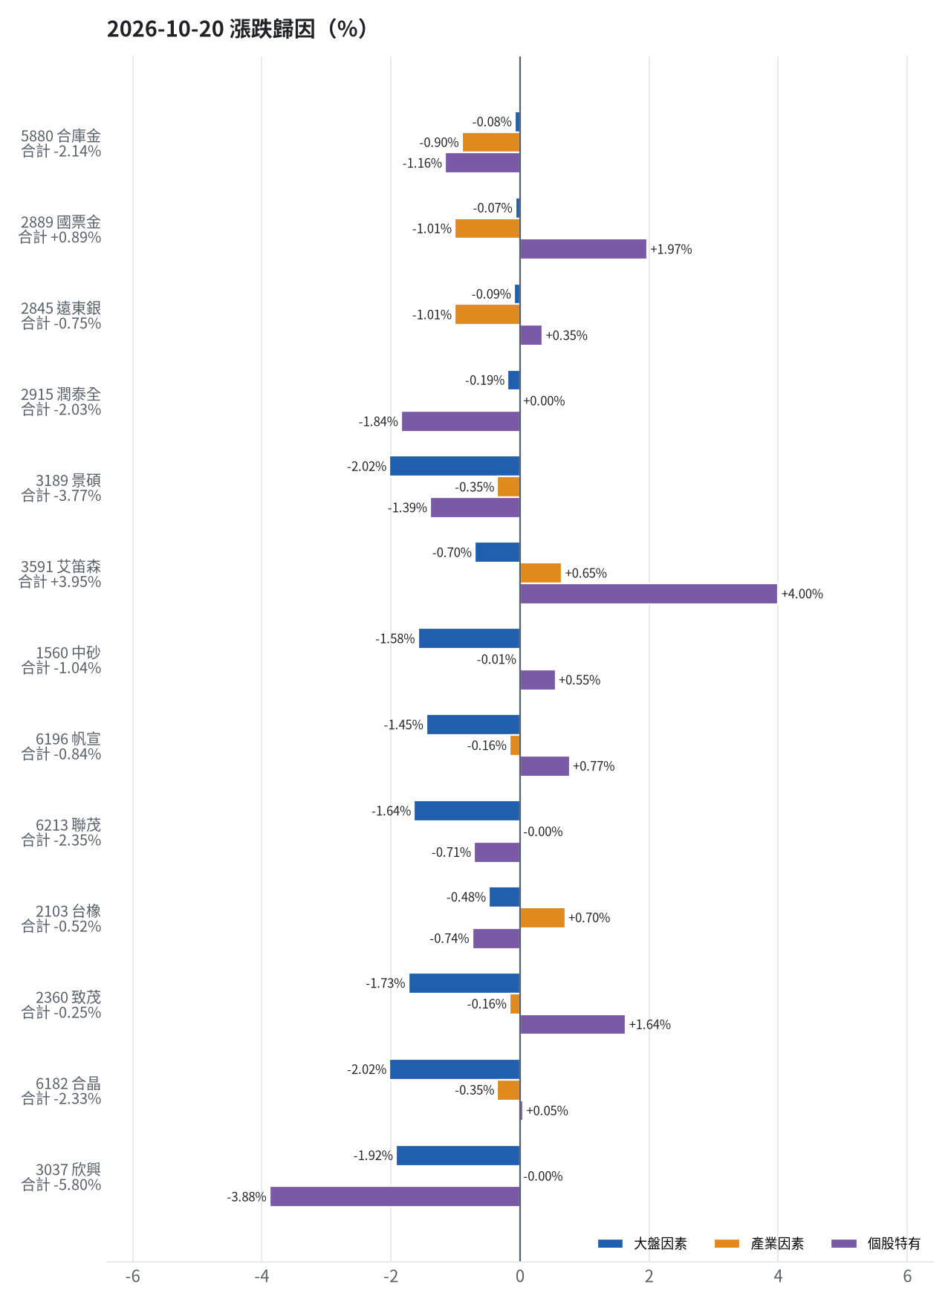
為何今日會漲／會跌（2026-10-20）
• 5880 合庫金：今日下跌 -2.14%（-14,400 元），主因為「個股特有因素」（-1.16%）
• 2889 國票金：今日上漲 +0.89%（+6,062 元），主因為「個股特有因素」（+1.97%）
• 2845 遠東銀：今日下跌 -0.75%（-3,607 元），主因為「產業因素」（-1.01%）
• 2915 潤泰全：今日下跌 -2.03%（-8,608 元），主因為「個股特有因素」（-1.84%）
• 3189 景碩：今日下跌 -3.77%（-60,643 元），主因為「大盤因素」（-2.02%）
• 3591 艾笛森：今日上漲 +3.95%（+21,554 元），主因為「個股特有因素」（+4.00%）
台股投資競賽 盤後檢討與隔日預掛單 2026-10-20 | 9

Slide 10
漲跌歸因明細
標的 | 漲跌 | 損益(元) | 大盤 | 產業 | 個股 | 主因
5880 合庫金 | -2.14% | -14,400 | -0.08% | -0.90% | -1.16% | 個股特有因素
2889 國票金 | +0.89% | +6,062 | -0.07% | -1.01% | +1.97% | 個股特有因素
2845 遠東銀 | -0.75% | -3,607 | -0.09% | -1.01% | +0.35% | 產業因素
2915 潤泰全 | -2.03% | -8,608 | -0.19% | +0.00% | -1.84% | 個股特有因素
3189 景碩 | -3.77% | -60,643 | -2.02% | -0.35% | -1.39% | 大盤因素
3591 艾笛森 | +3.95% | +21,554 | -0.70% | +0.65% | +4.00% | 個股特有因素
1560 中砂 | -1.04% | -9,819 | -1.58% | -0.01% | +0.55% | 大盤因素
6196 帆宣 | -0.84% | -5,750 | -1.45% | -0.16% | +0.77% | 大盤因素
6213 聯茂 | -2.35% | -18,000 | -1.64% | -0.00% | -0.71% | 大盤因素
2103 台橡 | -0.52% | -450 | -0.48% | +0.70% | -0.74% | 個股特有因素
2360 致茂 | -0.25% | -40 | -1.73% | -0.16% | +1.64% | 大盤因素
6182 合晶 | -2.33% | -2,500 | -2.02% | -0.35% | +0.05% | 大盤因素
3037 欣興 | -5.80% | -37,050 | -1.92% | -0.00% | -3.88% | 個股特有因素
台股投資競賽 盤後檢討與隔日預掛單 2026-10-20 | 10
• 合庫金 (5880) 今日下跌 -2.14%，主要受到個股特有因素影響，貢獻了 -1.16% 的跌幅。產業因素貢獻了 -0.90%，而大盤因素則貢獻了 -0.08%。國票金 (2889) 今日上漲 +0.89%，主要受個股特有因素帶動，貢獻了 +1.97% 的漲幅。產業因素貢獻了 -1.01%，大盤因素則貢獻了 -0.07%。遠東銀 (2845) 今日下跌 -0.75%，主要受到產業因素影響，貢獻了 -1.01% 的跌幅。個股特有因素貢獻了 +0.35%，大盤因素則貢獻了 -0.09%。景碩 (3189) 今日下跌 -3.77%，主要受到大盤因素影響，貢獻了 -2.02% 的跌幅。個股特有因素貢獻了 -1.39%，產業因素則貢獻了 -0.35%。艾笛森 (3591) 今日上漲 +3.95%，主要受個股特有因素帶動，貢獻了 +4.00% 的漲幅。產業因素貢獻了 +0.65%，大盤因素則貢獻了 -0.70%。中砂 (1560) 今日下跌 -1.04%，主要受到大盤因素影響，貢獻了 -1.58% 的跌幅。個股特有因素貢獻了 +0.55%，產業因素則貢獻了 -0.01%。帆宣 (6196) 今日下跌 -0.84%，主要受到大盤因素影響，貢獻了 -1.45% 的跌幅。個股特有因素貢獻了 +0.77%，產業因素則貢獻了 -0.16%。聯茂 (6213) 今日下跌 -2.35%，主要受到大盤因素影響，貢獻了 -1.64% 的跌幅。個股特有因素貢獻了 -0.71%，產業因素則貢獻了 -0.00%。台橡 (2103) 今日下跌 -0.52%，主要受到個股特有因素影響，貢獻了 -0.74% 的跌幅。產業因素貢獻了 +0.70%，大盤因素則貢獻了 -0.48%。致茂 (2360) 今日下跌 -0.25%，主要受到大盤因素影響，貢獻了 -1.73% 的跌幅。個股特有因素貢獻了 +1.64%，產業因素則貢獻了 -0.16%。合晶 (6182) 今日下跌 -2.33%，主要受到大盤因素影響，貢獻了 -2.02% 的跌幅。產業因素貢獻了 -0.35%，個股特有因素則貢獻了 +0.05%。欣興 (3037) 今日下跌 -5.80%，主要受到個股特有因素影響，貢獻了 -3.88% 的跌幅。大盤因素則貢獻了 -1.92%。潤泰全 (2915) 今日下跌 -2.03%，主要受到個股特有因素影響，貢獻了 -1.84% 的跌幅。大盤因素則貢獻了 -0.19%。

Slide 11
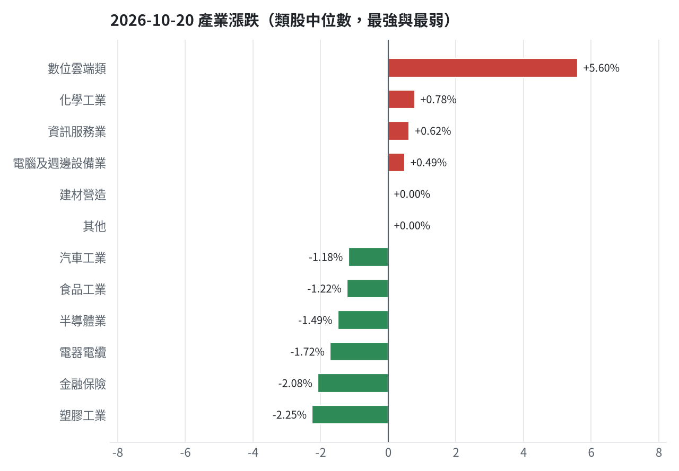
產業強弱
台股投資競賽 盤後檢討與隔日預掛單 2026-10-20 | 11

Slide 12
虧損如何補回
• 目前累積損益為 -1,868,180 元，報酬率為 -18.68%，已實現獲利 48,865 元。要回到初始資金需上漲 22.97%。現有持股依模型加權的一個月預期報酬為 +5.00%。進攻籃最佳替換候選為騰雲 (6870)，一個月預期報酬 +15.72%，創新高機率 97.2%。穩健籃最佳替換候選為 00939 統一台灣高息動能，一個月預期報酬 +3.81%，收正報酬機率 76.2%。遠東銀 (2845) 已獲利 +8,329 元（+1.78%），決定獲利換股，轉買 00939 統一台灣高息動能預期多 2.68%。合庫金 (5880)、國票金 (2889) 及潤泰全 (2915) 模型預期仍為正報酬且未觸及停損，決定續抱。中砂 (1560)、致茂 (2360)、帆宣 (6196) 及景碩 (3189) 因收盤價已跌破停損價，依紀律停損換股，資金將轉往評分最高的候選標的。台橡 (2103) 模型排名仍在全市場前 19%，股價在月線之上，虧損未擴大，決定續抱並可加碼。合晶 (6182) 及欣興 (3037) 買進未滿 10 個交易日，決定續抱，跌破停損價才出場。聯茂 (6213) 及艾笛森 (3591) 已獲利或換股效益顯著，決定獲利換股或換股，轉買騰雲 (6870) 以加速補回虧損。
• 累積損益 -1,868,180 元（-18.68%），已實現 +48,865 元
• 回到初始資金需上漲 22.97%；只有正報酬才列入排名，補回虧損是第一優先
• 現有持股依模型加權的一個月預期報酬 +5.00%（約 +406,526 元）
• 進攻籃最佳替換候選：6870 騰雲，一個月預期報酬 +15.72%，創新高機率 97.2%
• 穩健籃最佳替換候選：00939 統一台灣高息動能，一個月預期報酬 +3.81%，收正報酬機率 76.2%
【獲利換股】2845 遠東銀（+8,329 元）：已獲利 +8,329 元（+1.78%）先入袋；這檔一個月預期只剩 +0.55%，轉買 00939 統一台灣高息動能（預期 +3.81%）扣除換股成本後多 2.68%（門檻 1.0%），且收正報酬機率不低於原標的
【續抱】5880 合庫金（+31,505 元）：模型預期仍為正，未觸及停損，換股的預期效益不足以支付換股成本
【續抱】2889 國票金（+36,804 元）：模型預期仍為正，未觸及停損，換股的預期效益不足以支付換股成本
【續抱】2915 潤泰全（+2,568 元）：模型預期仍為正，未觸及停損，換股的預期效益不足以支付換股成本
【停損換股】1560 中砂（-174,369 元）：收盤 858.0 已跌破停損價 936.69，依紀律出場；資金轉往評分最高的候選標的
【續抱並可加碼】2103 台橡（-3,127 元）：模型排名仍在全市場前 19%、股價在月線之上、虧損未擴大，權重 1.1% 仍低於上限，可逢回加碼攤低成本
【停損換股】2360 致茂（-2,925 元）：收盤 2000.0 已跌破停損價 2069.91，依紀律出場；資金轉往評分最高的候選標的
【停損換股】6196 帆宣（-68,938 元）：收盤 593.0 已跌破停損價 599.23，依紀律出場；資金轉往評分最高的候選標的
【續抱】6182 合晶（-10,665 元）：買進第 5 個交易日，未滿 10 個交易日不換股、不因分數小幅轉弱賣出（模型排名每天都會小幅變動，來回換股要付約 0.58% 成本）；跌破停損 97.31 才出場
【續抱】3037 欣興（-72,210 元）：買進第 5 個交易日，未滿 10 個交易日不換股、不因分數小幅轉弱賣出（模型排名每天都會小幅變動，來回換股要付約 0.58% 成本）；跌破停損 1046.11 才出場
【停損換股】3189 景碩（-228,253 元）：收盤 945.0 已跌破停損價 999.0，依紀律出場；資金轉往評分最高的候選標的
【獲利換股】6213 聯茂（+21,965 元）：已獲利 +21,965 元（+3.02%）先入袋；這檔一個月預期只剩 +8.76%，轉買 6870 騰雲（預期 +15.72%）扣除換股成本後多 6.38%（門檻 1.0%），且創新高機率不低於原標的
【換股】3591 艾笛森（-43,572 元）：6870 騰雲 扣除換股成本後的預期報酬比續抱高 5.11%（門檻 1.0%），且創新高機率不低於原標的 → 換股補回虧損較快；回收資金依綜合分數配置到買進候選，各檔仍受單一標的與產業上限約束
台股投資競賽 盤後檢討與隔日預掛單 2026-10-20 | 12

Slide 13
國際大事對持股的影響
• 外資持續賣超台股並匯出，導致新台幣重貶並跌破重要關卡，對景碩 (3189) 造成輕度不利影響 -0.72%（-11,152 元），對欣興 (3037) 造成輕度不利影響 -0.64%（-3,849 元），兩檔均列入觀察，暫不調整部位。台積電高雄廠區發生重大工安意外，造成多名施工人員傷亡並勒令停工，對景碩 (3189)、中砂 (1560)、帆宣 (6196)、聯茂 (6213)、致茂 (2360)、合晶 (6182) 及欣興 (3037) 均造成不利且敏感度高的影響，金額介於 -226 元至 -15,643 元，需嚴守停損並暫停加碼，若事件延續且跌破月線，將先減碼一半。美國年付利息突破一兆美元創新高，惠譽警告若財政狀況持續惡化，主權評等恐再遭下調；花旗指出油價若不回落，美國十年期公債殖利率恐難見頂；星展預估聯準會將再升息兩碼，使利率升至 4.5%，這些事件對合庫金 (5880) 造成影響有限，維持原決策。中國三大科技巨頭狂掃輝達AI晶片，且中國DRAM產能預計將大幅激增，對帆宣 (6196) 有利 +0.51%（+3,478 元），對致茂 (2360) 有利 +0.62%（+99 元），對欣興 (3037) 有利 +0.74%（+4,450 元），支持續抱，若一個月模型仍在前段班，可作為加碼依據。CoreWeave債券利率飆升引發AI泡沫恐慌，Gartner警告AI基礎設施投資面臨減值風險，對景碩 (3189)、中砂 (1560)、帆宣 (6196)、聯茂 (6213)、致茂 (2360)、合晶 (6182) 及欣興 (3037) 均造成不利且敏感度高的影響，金額介於 -291 元至 -23,543 元，需嚴守停損並暫停加碼，若事件延續且跌破月線，將先減碼一半。
• 外資持續賣超台股並匯出，導致新台幣重貶並跌破重要關卡。 → 美元兌台幣↑：預估 -15,001 元（-0.18%）
• 台積電高雄廠區發生重大工安意外，造成多名施工人員傷亡並勒令停工。 → VIX恐慌指數↑：預估 -61,148 元（-0.75%）
• 美國年付利息突破一兆美元創新高，惠譽警告若財政狀況持續惡化，主權評等恐再遭下調。 → 美國10年債殖利率↑：預估 -856 元（-0.01%）
• 花旗指出油價若不回落，美國十年期公債殖利率恐難見頂。 → 美國10年債殖利率↑：預估 -856 元（-0.01%）
• 中國三大科技巨頭狂掃輝達AI晶片，且中國DRAM產能預計將大幅激增。 → 中國大型股ETF↑：預估 +9,938 元（+0.12%）
• CoreWeave債券利率飆升引發AI泡沫恐慌，Gartner警告AI基礎設施投資面臨減值風險。 → 費城半導體↓：預估 -74,071 元（-0.91%）
• 美國政府下令聯邦文職機關停止使用中國新創公司DeepSeek開發的AI工具。 → VIX恐慌指數↑：預估 -61,148 元（-0.75%）
• 星展預估聯準會將再升息兩碼，使利率升至4.5%。 → 美國10年債殖利率↑：預估 -856 元（-0.01%）
台股投資競賽 盤後檢討與隔日預掛單 2026-10-20 | 13

Slide 14
國際事件：外資持續賣超台股並匯出，導致新台幣重貶並跌破重要關卡。
標的 | 敏感度β | 預估影響 | 金額(元) | 後續決策
5880 合庫金 | 0.0745 | +0.00% | +0 | 歷史相關性 +0.03 未達統計顯著（|r| < 0.125），不列入影響
2889 國票金 | 0.0168 | +0.00% | +0 | 歷史相關性 +0.00 未達統計顯著（|r| < 0.125），不列入影響
2845 遠東銀 | -0.0241 | +0.00% | +0 | 歷史相關性 -0.01 未達統計顯著（|r| < 0.125），不列入影響
2915 潤泰全 | 0.1228 | +0.00% | +0 | 歷史相關性 +0.03 未達統計顯著（|r| < 0.125），不列入影響
3189 景碩 | -2.1918 | -0.72% | -11,152 | 輕度不利：列入觀察，暫不調整部位
3591 艾笛森 | -0.0718 | +0.00% | +0 | 歷史相關性 -0.01 未達統計顯著（|r| < 0.125），不列入影響
1560 中砂 | -0.8324 | +0.00% | +0 | 歷史相關性 -0.08 未達統計顯著（|r| < 0.125），不列入影響
6196 帆宣 | 0.072 | +0.00% | +0 | 歷史相關性 +0.01 未達統計顯著（|r| < 0.125），不列入影響
6213 聯茂 | -1.2918 | +0.00% | +0 | 歷史相關性 -0.09 未達統計顯著（|r| < 0.125），不列入影響
2103 台橡 | -0.4784 | +0.00% | +0 | 歷史相關性 -0.05 未達統計顯著（|r| < 0.125），不列入影響
2360 致茂 | -0.8864 | +0.00% | +0 | 歷史相關性 -0.07 未達統計顯著（|r| < 0.125），不列入影響
6182 合晶 | -1.2216 | +0.00% | +0 | 歷史相關性 -0.08 未達統計顯著（|r| < 0.125），不列入影響
3037 欣興 | -1.9735 | -0.64% | -3,849 | 輕度不利：列入觀察，暫不調整部位
台股投資競賽 盤後檢討與隔日預掛單 2026-10-20 | 14

Slide 15
國際事件：台積電高雄廠區發生重大工安意外，造成多名施工人員傷亡並勒
標的 | 敏感度β | 預估影響 | 金額(元) | 後續決策
5880 合庫金 | -0.0237 | -0.19% | -1,252 | 影響有限，維持原決策
2889 國票金 | -0.0258 | -0.21% | -1,439 | 影響有限，維持原決策
2845 遠東銀 | -0.027 | -0.22% | -1,048 | 影響有限，維持原決策
2915 潤泰全 | -0.0356 | -0.29% | -1,204 | 影響有限，維持原決策
3189 景碩 | -0.1266 | -1.01% | -15,643 | 不利且敏感度高：嚴守停損 999.0 元、暫停加碼；若事件延續且跌破月線，先減碼一半
3591 艾笛森 | -0.0538 | -0.42% | -2,289 | 輕度不利：列入觀察，暫不調整部位
1560 中砂 | -0.1272 | -1.02% | -9,548 | 不利且敏感度高：嚴守停損 936.69 元、暫停加碼；若事件延續且跌破月線，先減碼一半
6196 帆宣 | -0.1671 | -1.34% | -9,138 | 不利且敏感度高：嚴守停損 599.23 元、暫停加碼；若事件延續且跌破月線，先減碼一半
6213 聯茂 | -0.1523 | -1.22% | -9,138 | 不利且敏感度高：嚴守停損 639.23 元、暫停加碼；若事件延續且跌破月線，先減碼一半
2103 台橡 | -0.0239 | +0.00% | +0 | 歷史相關性 -0.06 未達統計顯著（|r| < 0.125），不列入影響
2360 致茂 | -0.1758 | -1.41% | -226 | 不利且敏感度高：嚴守停損 2069.91 元、暫停加碼；若事件延續且跌破月線，先減碼一半
6182 合晶 | -0.1569 | -1.26% | -1,323 | 不利且敏感度高：嚴守停損 97.31 元、暫停加碼；若事件延續且跌破月線，先減碼一半
3037 欣興 | -0.1846 | -1.48% | -8,900 | 不利且敏感度高：嚴守停損 1046.11 元、暫停加碼；若事件延續且跌破月線，先減碼一半
台股投資競賽 盤後檢討與隔日預掛單 2026-10-20 | 15

Slide 16
國際事件：美國年付利息突破一兆美元創新高，惠譽警告若財政狀況持續惡
標的 | 敏感度β | 預估影響 | 金額(元) | 後續決策
5880 合庫金 | -0.0305 | -0.13% | -856 | 影響有限，維持原決策
2889 國票金 | -0.0136 | +0.00% | +0 | 歷史相關性 -0.04 未達統計顯著（|r| < 0.125），不列入影響
2845 遠東銀 | -0.0009 | +0.00% | +0 | 歷史相關性 -0.00 未達統計顯著（|r| < 0.125），不列入影響
2915 潤泰全 | -0.0407 | +0.00% | +0 | 歷史相關性 -0.11 未達統計顯著（|r| < 0.125），不列入影響
3189 景碩 | -0.0608 | +0.00% | +0 | 歷史相關性 -0.05 未達統計顯著（|r| < 0.125），不列入影響
3591 艾笛森 | -0.0141 | +0.00% | +0 | 歷史相關性 -0.02 未達統計顯著（|r| < 0.125），不列入影響
1560 中砂 | 0.0063 | +0.00% | +0 | 歷史相關性 +0.01 未達統計顯著（|r| < 0.125），不列入影響
6196 帆宣 | -0.0762 | +0.00% | +0 | 歷史相關性 -0.09 未達統計顯著（|r| < 0.125），不列入影響
6213 聯茂 | -0.0626 | +0.00% | +0 | 歷史相關性 -0.05 未達統計顯著（|r| < 0.125），不列入影響
2103 台橡 | 0.0702 | +0.00% | +0 | 歷史相關性 +0.10 未達統計顯著（|r| < 0.125），不列入影響
2360 致茂 | -0.0963 | +0.00% | +0 | 歷史相關性 -0.09 未達統計顯著（|r| < 0.125），不列入影響
6182 合晶 | -0.1285 | +0.00% | +0 | 歷史相關性 -0.11 未達統計顯著（|r| < 0.125），不列入影響
3037 欣興 | -0.0161 | +0.00% | +0 | 歷史相關性 -0.01 未達統計顯著（|r| < 0.125），不列入影響
台股投資競賽 盤後檢討與隔日預掛單 2026-10-20 | 16

Slide 17
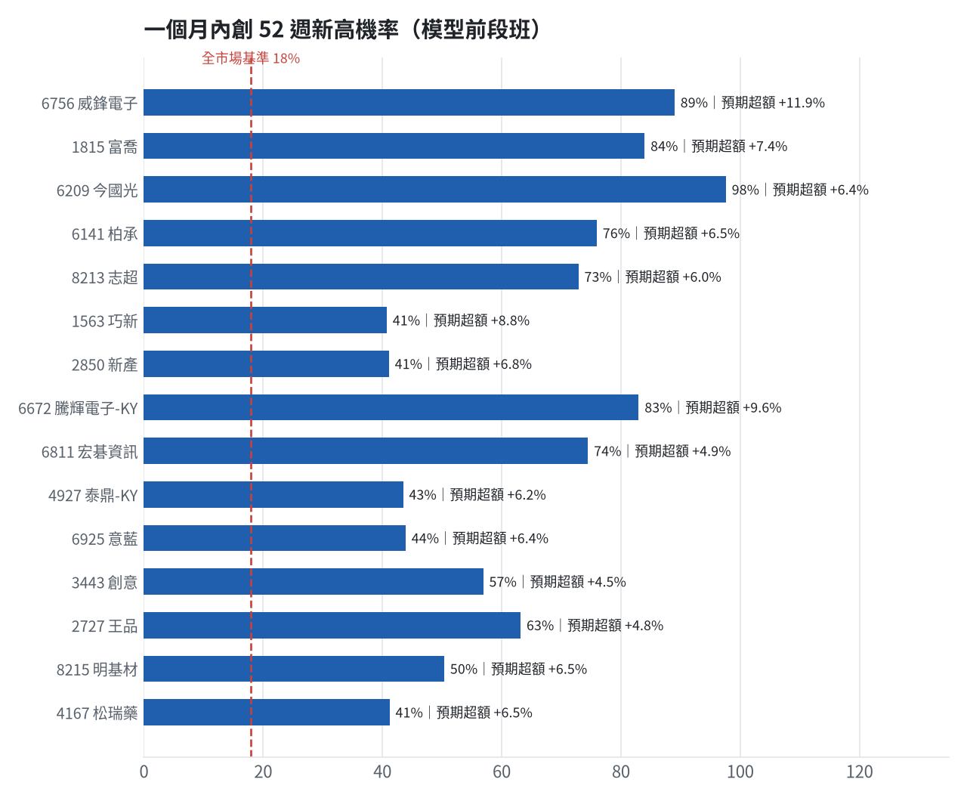
全市場一個月創新高潛力
• 掃描 705 檔上市櫃股票與 ETF
• 全市場基準創新高率 17.9%
• 模型：梯度提升樹，滾動時間外驗證
台股投資競賽 盤後檢討與隔日預掛單 2026-10-20 | 17

Slide 18
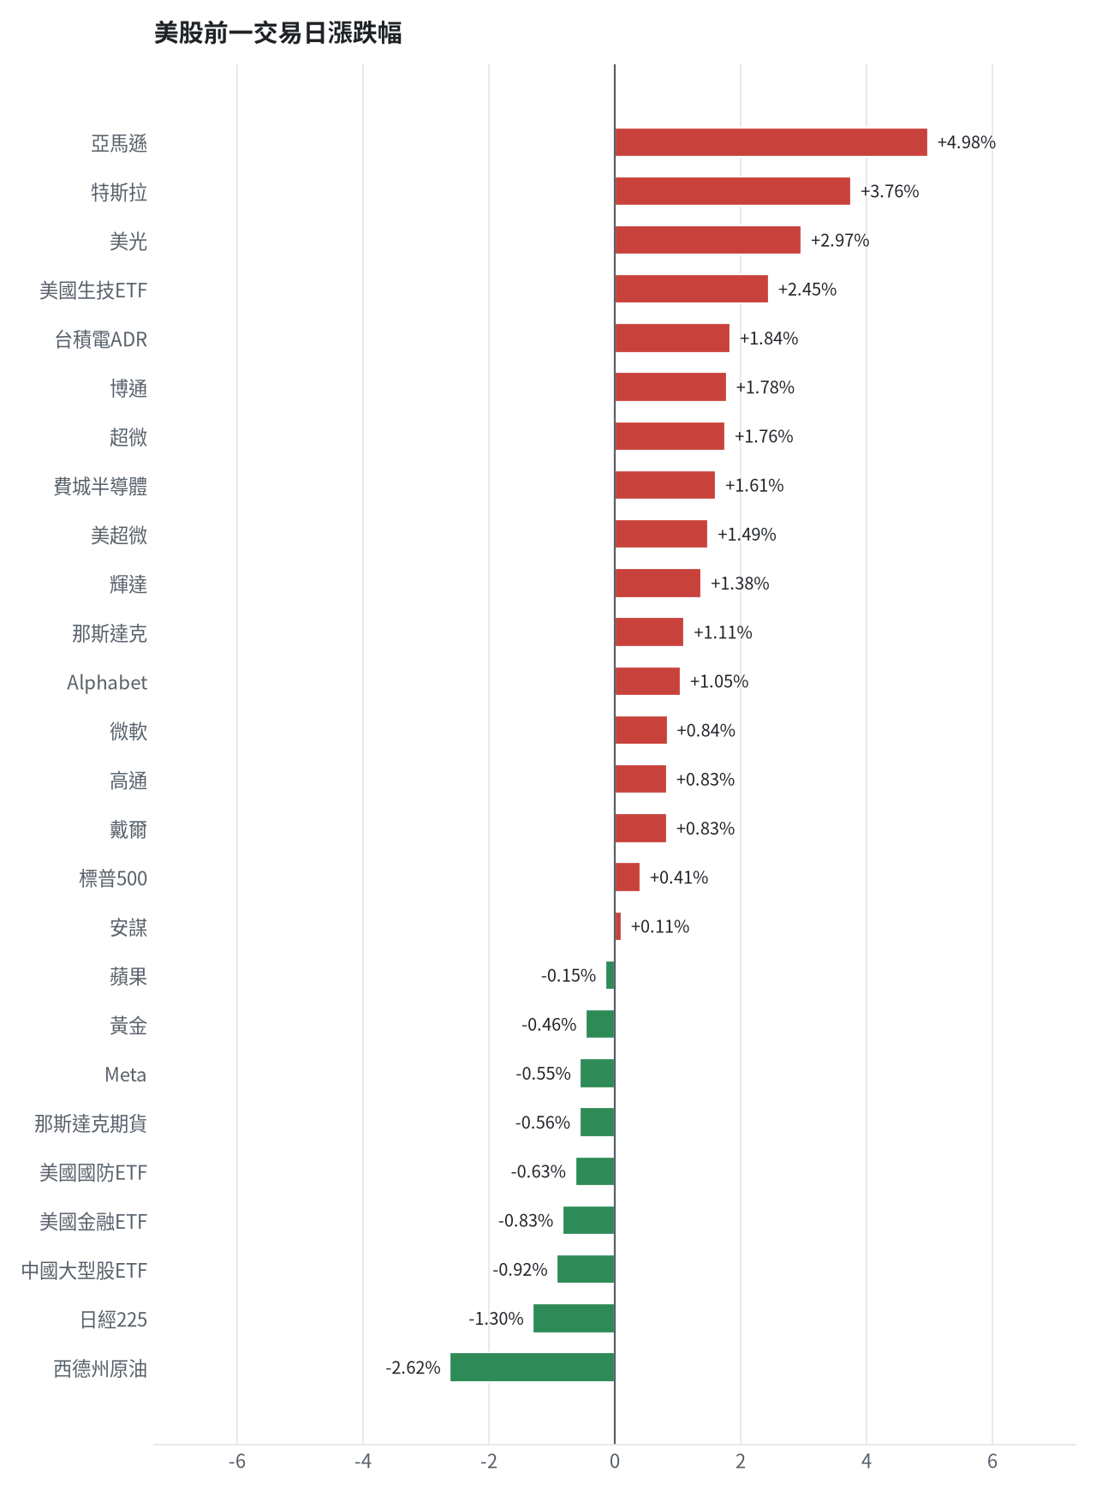
美股隔夜表現
台股投資競賽 盤後檢討與隔日預掛單 2026-10-20 | 18

Slide 19
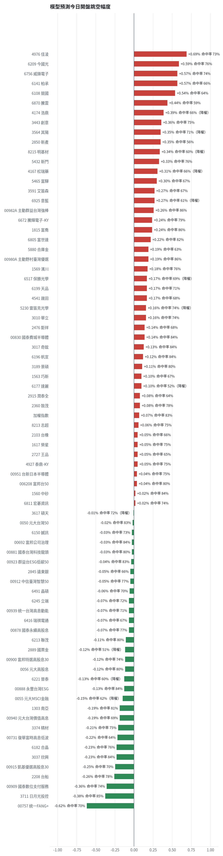
台股開盤預測（美股 → 台股）
• Ridge 迴歸：費半、那指期、台積電 ADR、VIX、匯率、產業對應美股
• 命中率＝樣本外方向命中率
• 低於 55% 或不如基準者降權
台股投資競賽 盤後檢討與隔日預掛單 2026-10-20 | 19

Slide 20
交易建議總表
動作 | 標的 | 數量 | 限價 | 停損 | 金額 | 權重
賣出 | 進攻｜3037 欣興 | 0 張+190股 | 1040.0 | - | 200,450 | -
賣出 | 穩健｜2845 遠東銀 | 36 張+71股 | 13.05 | - | 476,137 | -
賣出 | 進攻｜3189 景碩 | 1 張+639股 | 935.0 | - | 1,548,855 | -
賣出 | 進攻｜3591 艾笛森 | 20 張+528股 | 26.25 | - | 545,018 | -
賣出 | 進攻｜1560 中砂 | 1 張+91股 | 849.0 | - | 936,078 | -
賣出 | 進攻｜6196 帆宣 | 1 張+150股 | 587.0 | - | 681,950 | -
賣出 | 進攻｜6213 聯茂 | 1 張 | 741.0 | - | 749,000 | -
賣出 | 穩健｜2360 致茂 | 0 張+8股 | 1980.0 | - | 16,000 | -
買進 | 穩健｜2915 潤泰全 | 1 張+455股 | 57.9 | 56.0 | 84,244 | 1.0%
買進 | 進攻｜1815 富喬 | 8 張+424股 | 155.5 | 139.5 | 1,309,932 | 16.1%
買進 | 進攻｜6141 柏承 | 21 張+518股 | 60.4 | 54.3 | 1,299,687 | 16.0%
買進 | 進攻｜2103 台橡 | 42 張+679股 | 28.7 | 26.5 | 1,224,887 | 15.1%
台股投資競賽 盤後檢討與隔日預掛單 2026-10-20 | 20

Slide 21
賣出 3037 欣興｜0 張 + 190 股
賣出原因
• 風險警示：距停損價 1046.11 只剩 0.8%，先掛好停損單；負面新聞：楊梅廠發生工安意外，遭勞檢處勒令部分停工；股價偏弱，減碼三分之一；單日重挫 -5.80%：先減碼三分之一，確認原因後再決定；法人近 5 日賣超 10,482 張，籌碼轉弱
為何賣這個股數
• 觸發條件中最嚴重者決定賣出比例：33%；限價取最近價 × 0.99（不低於跌停價）以提高成交機率
• 賣出後剩餘 380 股
台股投資競賽 盤後檢討與隔日預掛單 2026-10-20 | 21

Slide 22
賣出 2845 遠東銀｜36 張 + 71 股
賣出原因
• 換股計畫 → 獲利換股：已獲利 +8,329 元（+1.78%）先入袋；這檔一個月預期只剩 +0.55%，轉買 00939 統一台灣高息動能（預期 +3.81%）扣除換股成本後多 2.68%（門檻 1.0%），且收正報酬機率不低於原標的
為何賣這個股數
• 全數賣出 36 張又 71 股（共 36,071 股），回收資金約 476,137 元，依分數重新配置到同一籃的買進候選（最佳替換標的 00939 統一台灣高息動能，實際買進股數受單一標的與產業上限約束，見買進明細）；部分換股會讓兩檔都表現平庸，因此一次換完
• 賣出後剩餘 0 股
台股投資競賽 盤後檢討與隔日預掛單 2026-10-20 | 22

Slide 23
賣出 3189 景碩｜1 張 + 639 股
賣出原因
• 觸發停損：收盤 945.00 元 ≤ 停損價 999.00 元（成本 1084.26 元，損益 -12.84%）；同時風險警示：已跌破停損價 999.0（目前 945.0）：依紀律全數出場
為何賣這個股數
• 停損一律全數出場，避免虧損擴大；紀律優先於預測
• 賣出後剩餘 0 股
台股投資競賽 盤後檢討與隔日預掛單 2026-10-20 | 23

Slide 24
賣出 3591 艾笛森｜20 張 + 528 股
賣出原因
• 虧損補回計畫 → 換股：6870 騰雲 扣除換股成本後的預期報酬比續抱高 5.11%（門檻 1.0%），且創新高機率不低於原標的 → 換股補回虧損較快；回收資金依綜合分數配置到買進候選，各檔仍受單一標的與產業上限約束
為何賣這個股數
• 全數賣出 20 張又 528 股（共 20,528 股），回收資金約 545,018 元，依分數重新配置到同一籃的買進候選（最佳替換標的 6870 騰雲，實際買進股數受單一標的與產業上限約束，見買進明細）；部分換股會讓兩檔都表現平庸，因此一次換完
• 賣出後剩餘 0 股
台股投資競賽 盤後檢討與隔日預掛單 2026-10-20 | 24

Slide 25
賣出 1560 中砂｜1 張 + 91 股
賣出原因
• 觸發停損：收盤 858.00 元 ≤ 停損價 936.69 元（成本 1017.82 元，損益 -15.70%）；同時風險警示：已跌破停損價 936.69（目前 858.0）：依紀律全數出場；法人近 5 日賣超 1,088 張，籌碼轉弱
為何賣這個股數
• 停損一律全數出場，避免虧損擴大；紀律優先於預測
• 賣出後剩餘 0 股
台股投資競賽 盤後檢討與隔日預掛單 2026-10-20 | 25

Slide 26
賣出 6196 帆宣｜1 張 + 150 股
賣出原因
• 觸發停損：收盤 593.00 元 ≤ 停損價 599.23 元（成本 652.95 元，損益 -9.18%）；同時風險警示：已跌破停損價 599.23（目前 593.0）：依紀律全數出場；負面新聞：決議發行無擔保可轉換公司債，存在股權稀釋風險；股價偏弱，減碼三分之一；法人近 5 日賣超 751 張，籌碼轉弱
為何賣這個股數
• 停損一律全數出場，避免虧損擴大；紀律優先於預測
• 賣出後剩餘 0 股
台股投資競賽 盤後檢討與隔日預掛單 2026-10-20 | 26

Slide 27
賣出 6213 聯茂｜1 張
賣出原因
• 換股計畫 → 獲利換股：已獲利 +21,965 元（+3.02%）先入袋；這檔一個月預期只剩 +8.76%，轉買 6870 騰雲（預期 +15.72%）扣除換股成本後多 6.38%（門檻 1.0%），且創新高機率不低於原標的
為何賣這個股數
• 全數賣出 1 張（1,000 股），回收資金約 749,000 元，依分數重新配置到同一籃的買進候選（最佳替換標的 6870 騰雲，實際買進股數受單一標的與產業上限約束，見買進明細）；部分換股會讓兩檔都表現平庸，因此一次換完
• 賣出後剩餘 0 股
台股投資競賽 盤後檢討與隔日預掛單 2026-10-20 | 27

Slide 28
賣出 2360 致茂｜0 張 + 8 股
賣出原因
• 觸發停損：收盤 2000.00 元 ≤ 停損價 2069.91 元（成本 2365.62 元，損益 -15.46%）；同時風險警示：已跌破停損價 2069.91（目前 2000.0）：依紀律全數出場；重大負面新聞：發生違約交割事件；股價已跌破月線，全數出場；負面新聞：辦理現金增資發行普通股，可能導致股權稀釋；股價偏弱，減碼三分之一；法人近 5 日賣超 2,581 張，籌碼轉弱
為何賣這個股數
• 停損一律全數出場，避免虧損擴大；紀律優先於預測
• 賣出後剩餘 0 股
台股投資競賽 盤後檢討與隔日預掛單 2026-10-20 | 28

Slide 29
買進【穩健籃】2915 潤泰全｜1 張 + 455 股｜限價 57.9
• 選入穩健籃，因其穩健分數達門檻，一個月收正報酬機率 53.3%。買進 1 張又 455 股，停損點設在 56.00 元，若訊號轉弱先減碼一半。
為何選擇這檔
【穩健籃】穩健分數 +0.40 達門檻（+0.20）；一個月收正報酬機率 53.3%、預期最大回檔 -5.7%，且未過熱
• 穩健模型：未來一個月收正報酬機率 53.3%（全市場基準 51.8%），預期最大回檔 -5.7%（回檔幅度排名全市場最小的前 7%）
• 持有到比賽結束（約 40 個交易日）：收正報酬機率 55.8%、預期報酬 +3.1%（模型估計，不是保證）
• 風險：60 日 β = 0.14（大盤漲跌 1% 時約變動 0.14%），日波動 1.11%
為何是這個股數
• 籃子配置：穩健籃佔目標持股 25% → 目標金額 1,829,659 元（已持有 1,759,168 元）
• 風險預算：總資產 8,131,820 元 × 每筆風險 0.8% × 信心係數 1.00（由穩健分數 +0.40 換算）= 64,892 元
• 停損距離：取 2×ATR14 = 1.87 與距 10 日低點 56.70 的距離 1.20 之較大者 = 1.87 元（進場 57.90 → 停損 56.00 元，3.2%）
• 風險法可買股數 = 64,892 ÷ 1.87 = 34,675 股
• 受「穩健籃單檔上限 20%」限制，下修至 20,916 股
• 穩健籃合計超過籃子上限，等比例下修 19,460 股
• 進場價：穩健籃不追價：限價取預測開盤價 57.94 與前一日收盤 57.900001525878906 的較低者 = 57.9
• 取整後：1 張又 455 股（共 1,455 股），金額約 84,244 元，佔總資產 1.0%
多買／少買原因
【多買】日均波動（ATR）1.6%，波動溫和 → 可承擔較多股數
【少買】穩健分數 +0.40 普通，信心係數 1.00 < 1 縮小部位
【少買】已達穩健籃單檔上限，分散風險
【少買】一個月收正報酬機率 53.3%，勝率普通
【少買】預期最大回檔 -5.7%，下檔風險偏大
【少買】月營收年減 -64.0%，基本面偏弱
出場計畫（賣出條件與張數）
• 停損：收盤跌破 56.00 元全數賣出 1 張又 455 股（共 1,455 股）
• 訊號轉弱（穩健分數 ≤ -0.30）先減碼一半
• 結單轉股：持有滿 10 個交易日後，綜合排名出現扣成本後預期多 1% 以上的股票就全部賣出換股；獲利已達 10% 時多 2% 就可以當天換
台股投資競賽 盤後檢討與隔日預掛單 2026-10-20 | 29

Slide 30
買進【進攻籃】1815 富喬｜8 張 + 424 股｜限價 155.5
• 選入進攻籃，因其綜合分數達門檻，一個月模型預期超額報酬排名全市場前 4%。買進 8 張又 424 股，停損點設在 139.50 元，若訊號轉弱先減碼一半。
為何選擇這檔
【進攻籃】綜合分數 +0.77 達門檻（+0.30）；一個月模型預期超額報酬排名全市場前 4%、創新高機率 84.0%
• 一個月模型：創 52 週新高機率 84.0%（全市場基準 17.9%，排名前 1%），預期超額報酬 +7.42%（排名前 4%）
• 距 52 週高點 -4.6%（52 週高 161.5，現價 154.0）
• 動能：近 20 日 +37.5%、近 60 日 +104.9%，相對大盤 20 日 +37.5%、60 日 +101.7%
為何是這個股數
• 籃子配置：進攻籃佔目標持股 75% → 目標金額 5,488,978 元（已持有 791,850 元）
• 風險預算：總資產 8,131,820 元 × 每筆風險 0.8% × 信心係數 1.47（由綜合分數 +0.77 換算）= 95,305 元
• 停損距離：取 2×ATR14 = 18.43 與距 10 日低點 124.00 的距離 31.50 之較大者，但不超過進場價 10%（15.55） = 15.55 元（進場 155.50 → 停損 139.50 元，10.0%）
• 風險法可買股數 = 95,305 ÷ 15.55 = 6,129 股
• 為補足進攻籃目標金額上調 2,296 股
• 進場價：限價 = 預測開盤價 154.37 × (1 + 0.5%) = 155.5，提高成交機率
• 取整後：8 張又 424 股（共 8,424 股），金額約 1,309,932 元，佔總資產 16.1%
多買／少買原因
【多買】綜合分數 +0.77 高，信心係數 1.47 ≥ 1 放大部位
【多買】一個月內創新高機率 84.0%，勝率高可多配置
【多買】月營收年增 +82.1%，基本面支撐
【少買】日均波動（ATR）6.0%，波動大 → 停損距離遠 → 股數少
出場計畫（賣出條件與張數）
• 一個月目標：突破 52 週高點 161.5 元（距現價 4.6%）即確認創新高，續抱讓獲利奔跑
• 停損：收盤跌破 139.50 元全數賣出 8 張又 424 股（共 8,424 股）
• 訊號轉弱（綜合分數 ≤ -0.30）先減碼一半
台股投資競賽 盤後檢討與隔日預掛單 2026-10-20 | 30

Slide 31
買進【進攻籃】6141 柏承｜21 張 + 518 股｜限價 60.4
• 選入進攻籃，因其綜合分數達門檻，一個月模型預期超額報酬排名全市場前 6%。買進 21 張又 518 股，停損點設在 54.30 元，若訊號轉弱先減碼一半。
為何選擇這檔
【進攻籃】綜合分數 +0.75 達門檻（+0.30）；一個月模型預期超額報酬排名全市場前 6%、創新高機率 75.9%
• 一個月模型：創 52 週新高機率 75.9%（全市場基準 17.9%，排名前 3%），預期超額報酬 +6.45%（排名前 6%）
• 距 52 週高點 -7.0%（52 週高 64.2，現價 59.7）
• 動能：近 20 日 +20.6%、近 60 日 +39.2%，相對大盤 20 日 +20.6%、60 日 +35.9%
為何是這個股數
• 籃子配置：進攻籃佔目標持股 75% → 目標金額 5,488,978 元（已持有 791,850 元）
• 風險預算：總資產 8,131,820 元 × 每筆風險 0.8% × 信心係數 1.44（由綜合分數 +0.75 換算）= 93,760 元
• 停損距離：取 2×ATR14 = 6.97 與距 10 日低點 50.00 的距離 10.40 之較大者，但不超過進場價 10%（6.04） = 6.04 元（進場 60.40 → 停損 54.30 元，10.0%）
• 風險法可買股數 = 93,760 ÷ 6.04 = 15,523 股
• 為補足進攻籃目標金額上調 5,995 股
• 進場價：限價 = 預測開盤價 60.04 × (1 + 0.5%) = 60.4，提高成交機率
• 取整後：21 張又 518 股（共 21,518 股），金額約 1,299,687 元，佔總資產 16.0%
多買／少買原因
【多買】綜合分數 +0.75 高，信心係數 1.44 ≥ 1 放大部位
【多買】法人連續買超 3 日，籌碼穩定
【多買】一個月內創新高機率 75.9%，勝率高可多配置
【多買】月營收年增 +74.2%，基本面支撐
【少買】日均波動（ATR）5.8%，波動大 → 停損距離遠 → 股數少
出場計畫（賣出條件與張數）
• 一個月目標：突破 52 週高點 64.2 元（距現價 7.0%）即確認創新高，續抱讓獲利奔跑
• 停損：收盤跌破 54.30 元全數賣出 21 張又 518 股（共 21,518 股）
• 訊號轉弱（綜合分數 ≤ -0.30）先減碼一半
台股投資競賽 盤後檢討與隔日預掛單 2026-10-20 | 31

Slide 32
買進【進攻籃】2103 台橡｜42 張 + 679 股｜限價 28.7
• 選入進攻籃，因其綜合分數達門檻，一個月模型預期超額報酬排名全市場前 23%。買進 42 張又 679 股，停損點設在 26.50 元，若訊號轉弱先減碼一半。
為何選擇這檔
【進攻籃】綜合分數 +0.41 達門檻（+0.30）；一個月模型預期超額報酬排名全市場前 23%、創新高機率 45.0%
• 一個月模型：創 52 週新高機率 45.0%（全市場基準 17.9%，排名前 15%），預期超額報酬 +4.16%（排名前 23%）
• 距 52 週高點 -10.9%（52 週高 32.0，現價 28.5）
• 動能：近 20 日 +1.1%、近 60 日 +19.5%，相對大盤 20 日 +1.1%、60 日 +16.3%
為何是這個股數
• 籃子配置：進攻籃佔目標持股 75% → 目標金額 5,488,978 元（已持有 791,850 元）
• 風險預算：總資產 8,131,820 元 × 每筆風險 0.8% × 信心係數 1.02（由綜合分數 +0.41 換算）= 66,112 元
• 停損距離：取 2×ATR14 = 2.19 與距 10 日低點 27.85 的距離 0.85 之較大者 = 2.19 元（進場 28.70 → 停損 26.50 元，7.6%）
• 風險法可買股數 = 66,112 ÷ 2.19 = 30,247 股
• 為補足進攻籃目標金額上調 12,433 股
• 進場價：限價 = 預測開盤價 28.51 × (1 + 0.5%) = 28.7，提高成交機率
• 取整後：42 張又 679 股（共 42,679 股），金額約 1,224,887 元，佔總資產 15.1%
多買／少買原因
【多買】綜合分數 +0.41 高，信心係數 1.02 ≥ 1 放大部位
【多買】月營收年增 +23.1%，基本面支撐
【少買】日均波動（ATR）3.8%，波動大 → 停損距離遠 → 股數少
【少買】一個月內創新高機率 45.0%，勝率普通故保守配置
出場計畫（賣出條件與張數）
• 一個月目標：突破 52 週高點 32.0 元（距現價 10.9%）即確認創新高，續抱讓獲利奔跑
• 停損：收盤跌破 26.50 元全數賣出 42 張又 679 股（共 42,679 股）
• 訊號轉弱（綜合分數 ≤ -0.30）先減碼一半
台股投資競賽 盤後檢討與隔日預掛單 2026-10-20 | 32

Slide 33
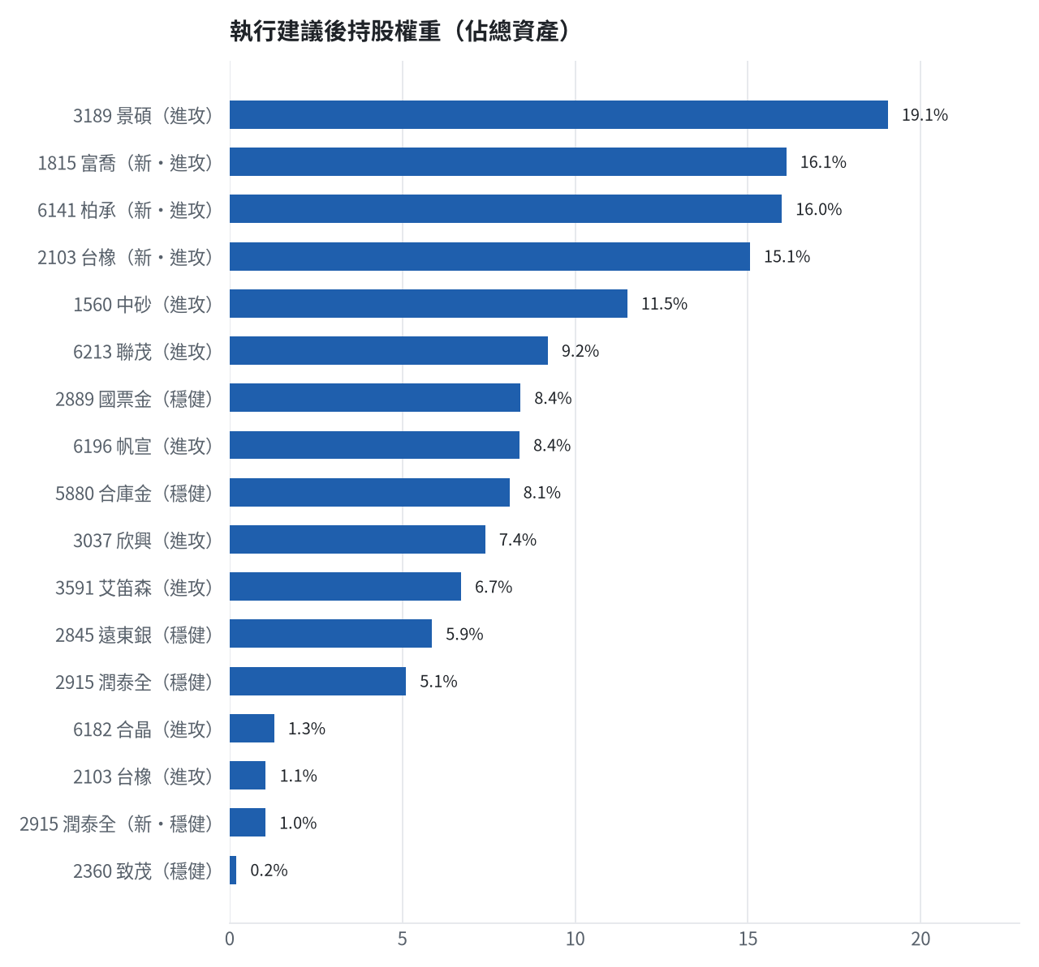
執行後持股配置
台股投資競賽 盤後檢討與隔日預掛單 2026-10-20 | 33

Slide 34
競賽規則檢查
項目 | 結果 | 說明
禁止交易權證 | 通過 | 無權證標的
目前持股率 ≥ 70% | 通過 | 目前 78.6%（每日收盤檢查，未達扣報酬率 0.2%）
執行建議後持股率 ≥ 70% | 通過 | 預估 77.8%（目標 90%）；注意只算實際成交，掛單未成交不算
交易過的標的 ≥ 5（每日收盤追蹤） | 通過 | 已成交 13 檔＋本次建議 = 15 檔；執行後持有 8 檔（未達每次扣報酬率 0.2%）
總交易筆數 ≥ 10 | 通過 | 累計 83 筆＋本次建議 12 筆 = 95 筆；剩餘 28 個交易日
融資借款在自訂上限內 | 通過 | 融資借款 0 元 / 上限 2,439,546 元（總資產 30%）
累積報酬為正（才列入排名） | 注意 | 目前累積報酬 -18.68%
台股投資競賽 盤後檢討與隔日預掛單 2026-10-20 | 34

Slide 35
模型健康度與調整 Agent
指標 | 樣本 | 表現
大盤隔夜跳空命中率 | 27 | 85.2%
個股隔夜跳空命中率 | 809 | 68.4%
一個月推薦實際超額報酬 | 1031 | +0.87%
一個月推薦實際創新高比例 | 1031 | 43.4%
回測：前 20 名創新高率 / 基準 | 4 | 86.5% / 30.2%
回測：前 20 名月超額報酬 | 4 | +7.10%
• [中] 穩健籃推薦後 5 日：收正比例 40%、平均最大回檔 -3.0%（警戒 45%／-5%）
• [高] 總資產自高點 10,198,741 回落 20.3%，超過 8%
• 偵測結果：穩健籃推薦後 5 日：收正比例 40%、平均最大回檔 -3.0%（警戒 45%／-5%）；總資產自高點 10,198,741 回落 20.3%，超過 8%。修正：未修改參數。
台股投資競賽 盤後檢討與隔日預掛單 2026-10-20 | 35

Slide 36
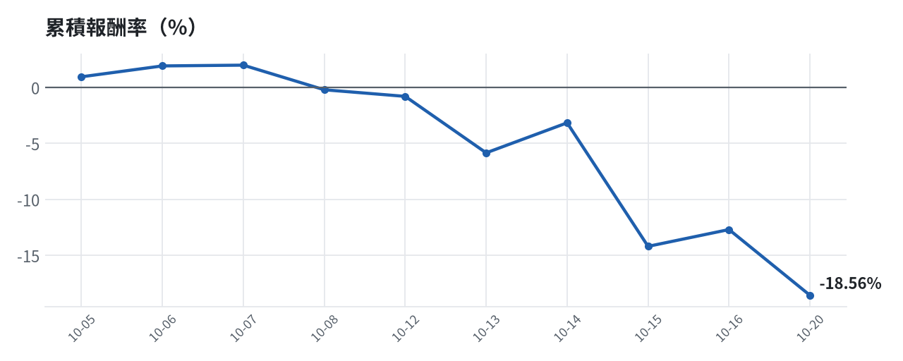
累積報酬走勢
台股投資競賽 盤後檢討與隔日預掛單 2026-10-20 | 36

